Slide 1
Chapter 6. 엑셀 함수Ⅰ
통계 함수
수학 / 삼각함수
논리 함수

Slide 2
1. 통계 함수
RANK
데이터 집합에서 특정 데이터의 순위를 구함
사용형식 : RANK (number, ref, order)
인수설명 : number - 순위를 구하고자 하는 데이터
Ref - 숫자 데이터의 배열이나 이름 참조영역을 지정
Order – 순위의 결정 방법(내림차순,오름차순)을 정의하는 수
‘0’이거나 생략된 경우는 내림차순으로 순위 결정
‘0’이외의 수이면 오름차순으로 순위 결정

Slide 3
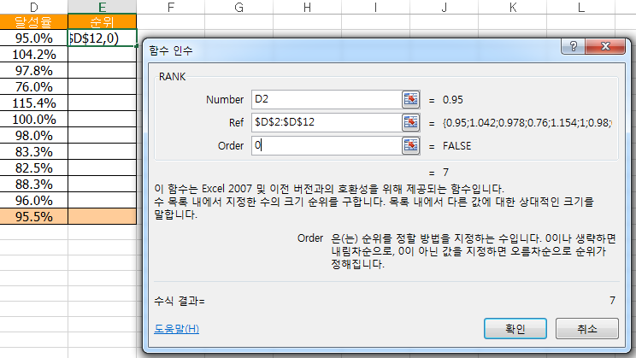
1. 통계 함수
ex) RANK
거래처별 판매 순위 구하기
1. 함수의 ‘통계’ 범주에서 RANK 함수를 선택
2. Number에 순위를 구하려는 대상인 D2셀을 선택
3. Ref에는 비교 대상 영역인 D2:D12 영역을 지정한 후 절대참조로 변경
4. Order는 공백이나 0을 입력하고 확인

Slide 4
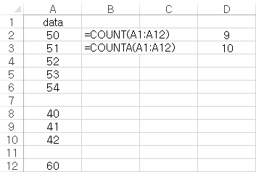
1. 통계 함수
COUNT
데이터 집합내의 숫자 데이터의 개수를 계산
사용형식 : count(number1, number2, ‥ )
COUNTA
데이터 집합내의 공백이 아닌 셀의 개수를 계산
사용형식 : counta(number1, number2, ‥ )

Slide 5
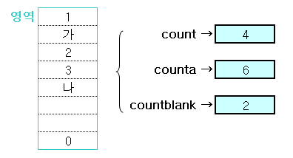
1. 통계 함수
COUNTBLANK
범위 안에 있는 빈 셀의 개수를 구함

Slide 6
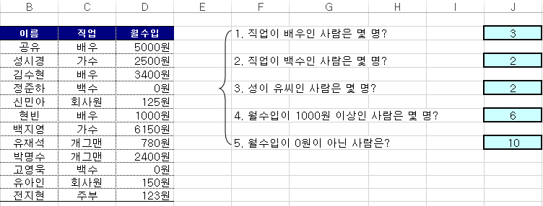
1. 통계 함수
COUNTIF
주어진 찾을 조건과 일치하는 범위의 값이 들어 있는 셀 개수를 구함

Slide 7
2. 수학 / 삼각함수
SUM
지정한 인수들의 합
  사용형식 : SUM(Number1, Number2, …)
SUMIF
주어진 조건에 맞는 데이터의 합계를 구한
구문 – SUMIF(Range, Criteria, Sum_range)
  인수 설명 : Range - 조건을 적용시킬 셀의 범위
  Criteria - 숫자, 수식 또는 텍스트 형태로 된 찾을 조건
  Sum_range - 합을 구할 실제 셀
 | A | B | 수식 | =SUMIF(A2:A5,">160000",B2:B5)
1 | 속성 값 | 수수료
2 | 100,000 | 7,000 | 설명 (결과) | 160000이 넘는 속성 값에 대한 수수료 합계 (63,000)
3 | 200,000 | 14,000
4 | 300,000 | 21,000
5 | 400,000 | 28,000

Slide 8
2. 수학 / 삼각함수
PRODUCT
인수를 모두 곱한 결과를 표시
  사용형식 : PRODUCT(number1,number2,...)
  number1, number2, ... - 곱하는 수로서 30개까지 사용 가능
 | A
1 | 데이터
2 | 5
3 | 15
4 | 30
수식 |  |  | 설명(결과)
=PRODUCT(A2:A4) |  |  | 위 숫자들의 곱(2250)
=PRODUCT(A2:A4, 2) |  |  | 위 숫자들과 2의 곱(4500)

Slide 9
2. 수학 / 삼각함수
SUMPRODUCT
주어진 배열에서 해당 요소들을 모두 곱하고 그 곱의 합계를 반환
  사용형식: SUMPRODUCT(array1,array2,array3, ...)
  array1, array2, array3, ... - 계산할 요소가 들어 있는 배열을 지정. 2개부터
  30개까지의 배열 사용 가능
 | A | B | C | D
1 | array 1 | array1 | array2 | array2
2 | 3 | 4 | 2 | 7
3 | 8 | 6 | 6 | 7
4 | 1 | 9 | 5 | 3
수식 |  | 설명(결과)
=SUMPRODUCT(A2:B4, C2:D4) |  | 두 배열의 모든 요소들을 곱한 다음, 그 곱을 더한다. 즉, 3*2 + 4*7 + 8*6 + 6*7 + 1*5 + 9*3입니다. (156)

Slide 10
2. 수학 / 삼각함수
ROUND
숫자를 지정한 자릿수로 반올림
  사용형식 : ROUND(number,num_digits)
  인수 설명 : Number - 반올림할 수
  Num_digits : 반올림 계산 후 Number의 소수점 자릿수
  Num_digits가 0보다 작으면 소수점 왼쪽에서 반올림됨
 | A | B
1 | 수식 | 설명(결과)
2 | =ROUND(2.15, 1) | 2.15를 소수점 한 자리로 반올림(2.2)
3 | =ROUND(2.149, 1) | 2.149를 소수점 한 자리로 반올림(2.1)
4 | =ROUND(-1.475, 2) | -1.475를 소수점 두 자리로 반올림(-1.48)
5 | =ROUND(21.5, -1) | 21.5를 소수점 왼쪽 한 자리로 반올림(20)

Slide 11
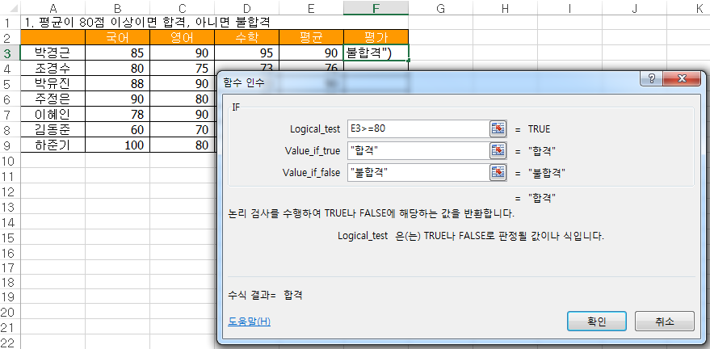
3. 논리 함수
IF
지정한 조건을 비교 분석하여 참(True)과 거짓(False)를 알려줌
사용형식 – IF(식, True일 때 반환되는 값, False일 때 반환되는 값)
ex) 합격 / 불합격 판정
1. ‘삽입-함수’ 메뉴 선택
2. ‘논리’ 범주에 있는 IF 함수 선택
3, E열의 평균이 80점 이상이면 ‘합격’,
아니면 ‘불합격’
4. 대화상자에서 E2>=80, 합격,
불합격으로 각 인수 지정

Slide 12
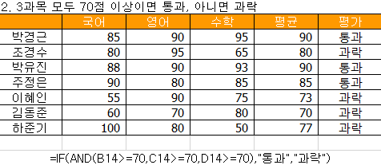
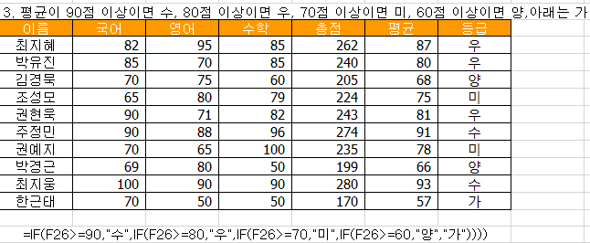
3. 논리 함수
AND

Slide 13
3. 논리 함수
AND
인수 중 하나가 TRUE이면 TRUE를, 모든 인수가 FALSE이면 FALSE를 반환
사용형식- OR(logical1,logical2,...)
Logical1,logical2, ... - TRUE 또는 FALSE를 검사할 조건으로서.
30개까지 지정
 | A | B
1 | 수식 | 설명 (결과)
2 | =OR(TRUE) | 하나의 인수가 TRUE (TRUE)
3 | =OR(1+1=1,2+2=5) | 모든 인수는 FALSE (FALSE)
4 | =OR(TRUE,FALSE,TRUE) | 최소 하나 이상의 인수가 TRUE (TRUE)

